Slide 1
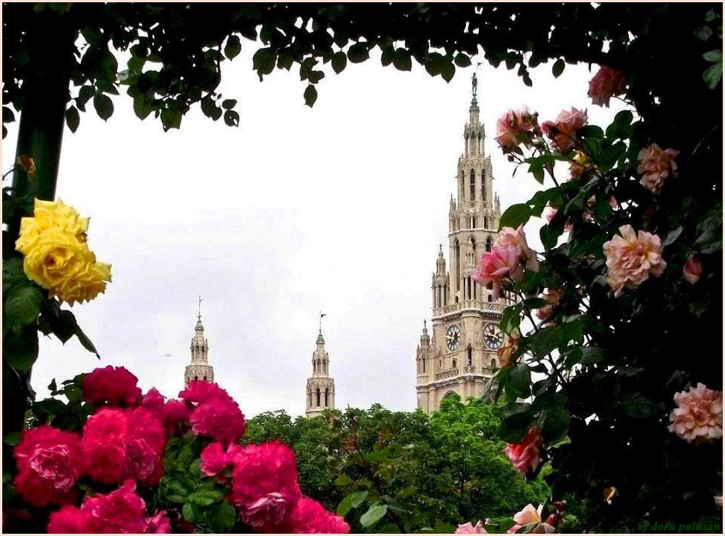
Sangue
Vienense
primeira parte

Slide 2
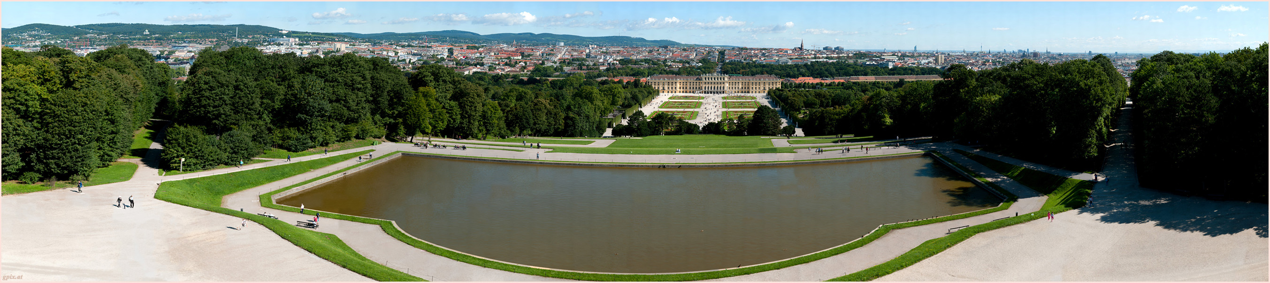
Viena vista dos Jardins do Palácio de Schönbrunn
Foi na cidade de Viena – inspiradora das famosas “valsas vienenses” – que em agosto de 1889 Johann Strauss II compôs aquela que o imperador austríaco Franz Josef, por ocasião de sua visita à Alemanha, ofereceu ao Kaiser germânico Wilhelm II como um "brinde de amizade“ da Áustria à Alemanha.
Originalmente chamada “Mano a mano” (Hand in Hand), mais tarde a composição recebeu o nome Valsa do Imperador.

Slide 3
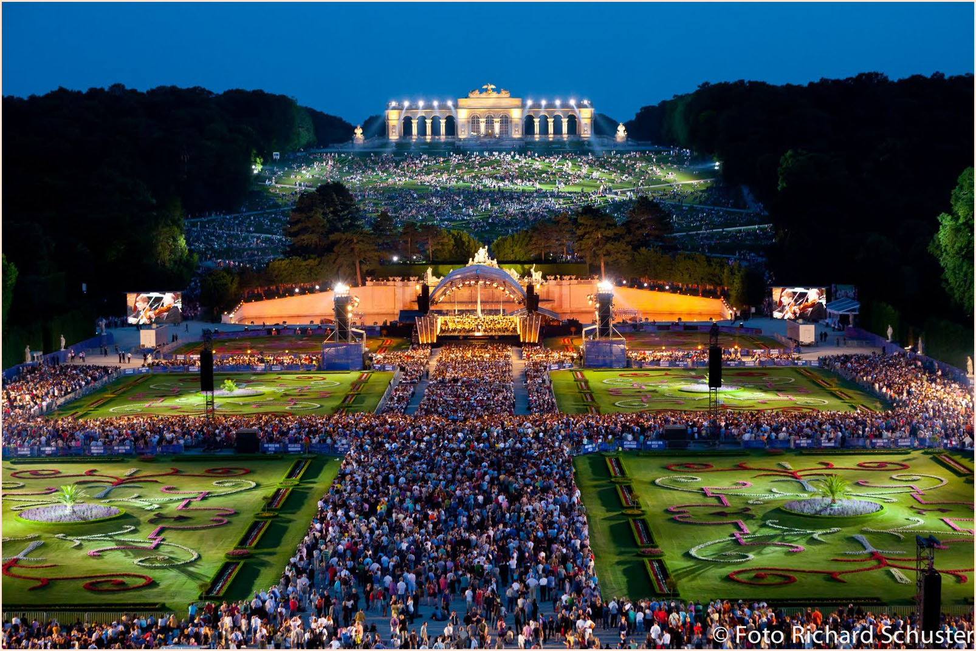
É também nos Jardins do Palácio Schönbrunn que grandiosos espetáculos são oferecidos com música de Johann Strauss II, interpretada por orquestras de fama mundial.

Slide 4
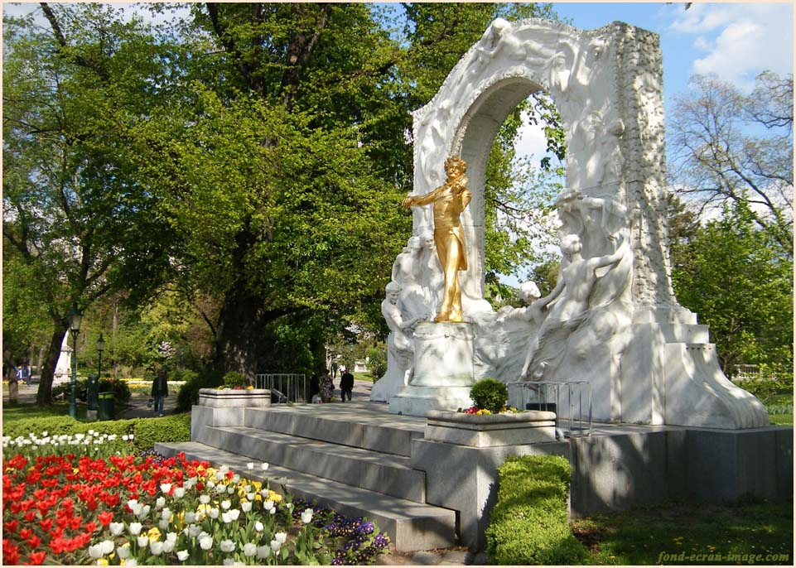
Johann Strauss II, um dos filhos ilustres da Áustria e grande compositor da Era Romântica, foi o responsável pela popularidade da valsa em Viena durante o século XIX. Este monumento em sua homenagem se encontra na entrada do Parque da Cidade – Stadtpark.

Slide 5
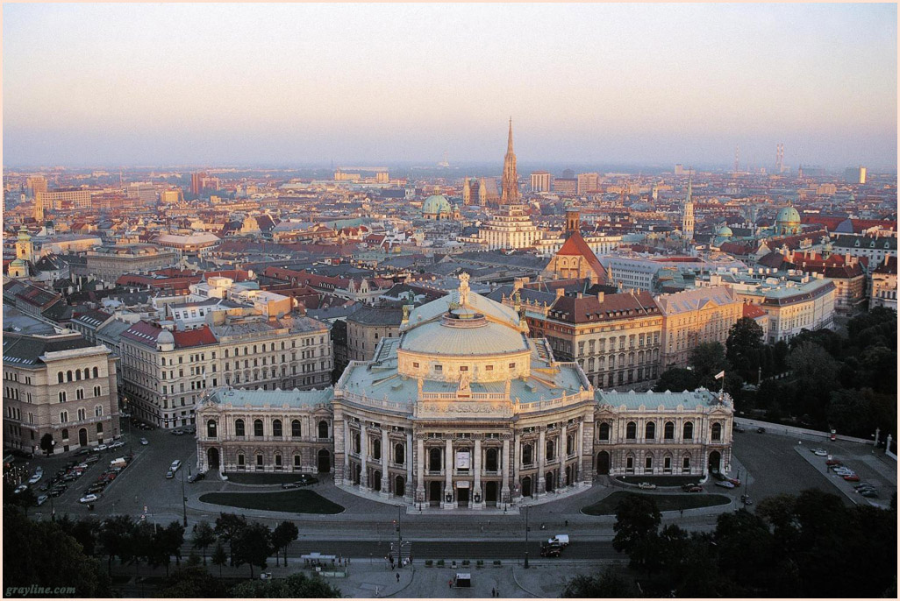
Viena – capital rósea da terra natal não só de Strauss como de Mozart, Haydn, Schubert, Mahler, etc. – é toda música e romantismo, parecendo estender as laterais do Burgtheater para acolher de braços abertos seus visitantes.

Slide 6
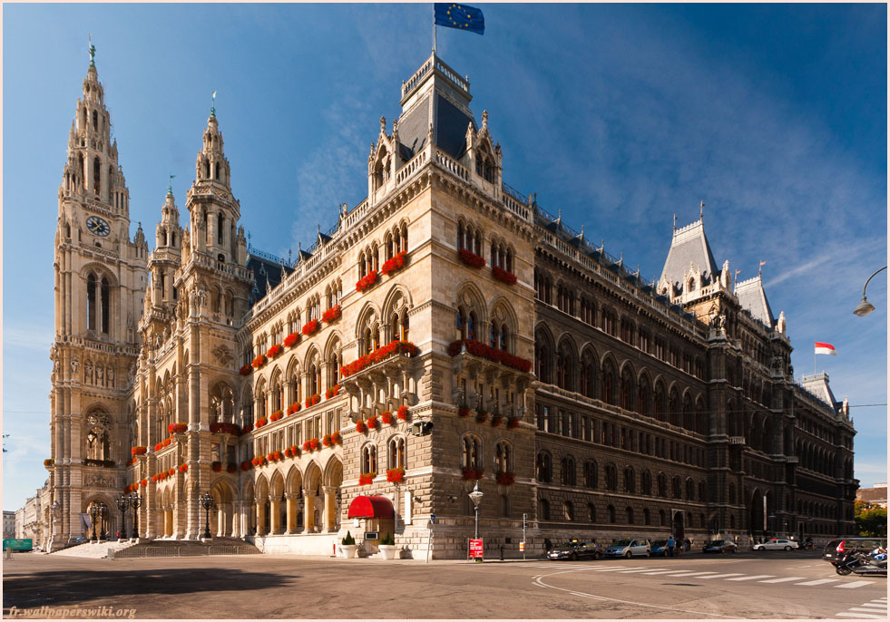
Mas a beleza da cidade não é feita tão somente de sua música – o edifício onde se encontra instalada a Prefeitura de Viena – Rathaus – é exemplo de uma das mais belas arquiteturas da cidade.

Slide 7
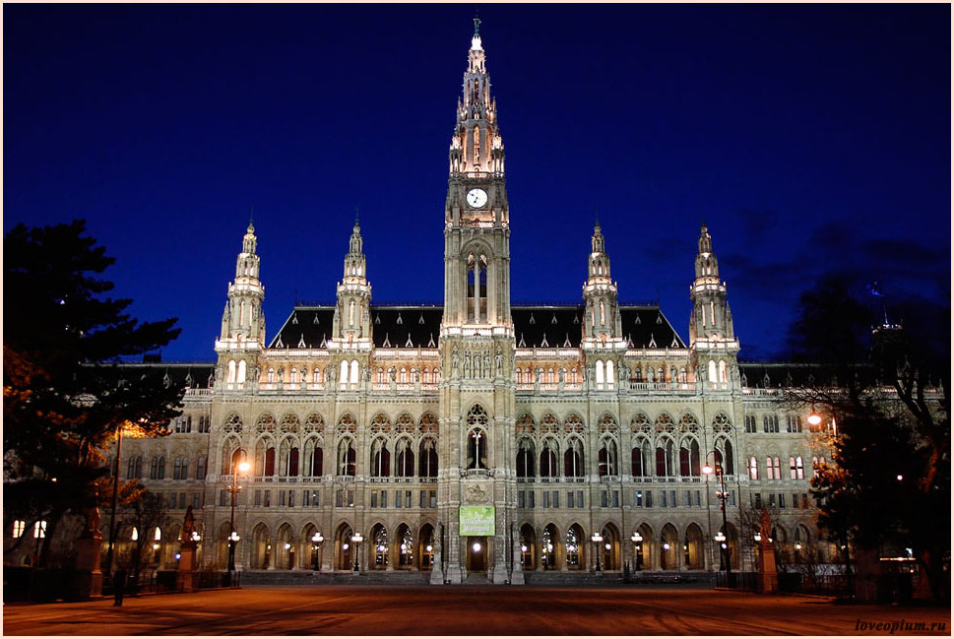
E é difícil dizer quando o edifício é mais admirável – se sob a luz do sol ou quando a noite cai e a iluminação artificial destaca cada um de seus lindíssimos detalhes arquitetônicos.

Slide 8
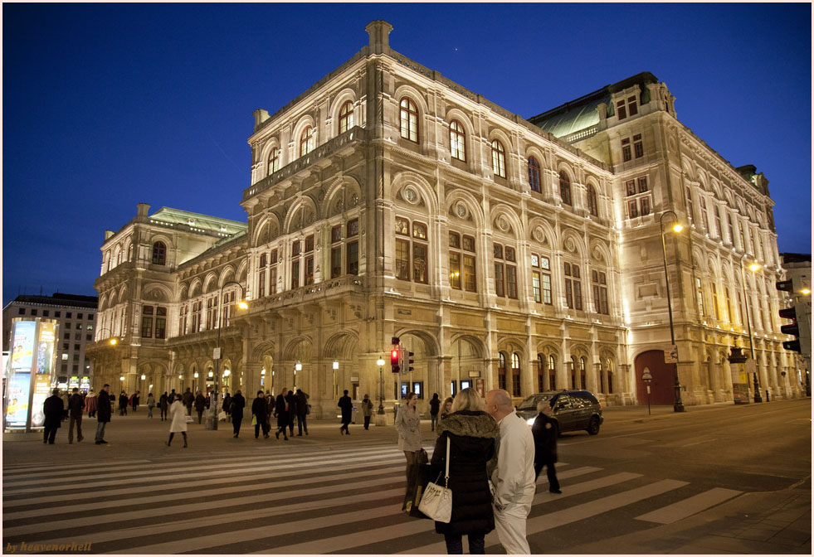
Tendo sido Viena o berço da Grande Música desde os grandes nomes que brilharam em toda a Europa e depois no resto da civilização, o palco de sua Ópera continua a ser um dos mais disputados no mundo da arte musical.

Slide 9
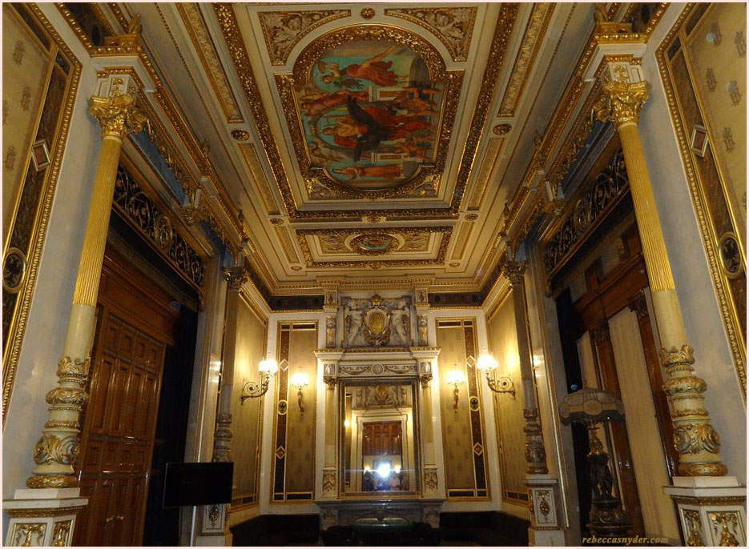
Original sala no interior da Ópera de Viena.

Slide 10
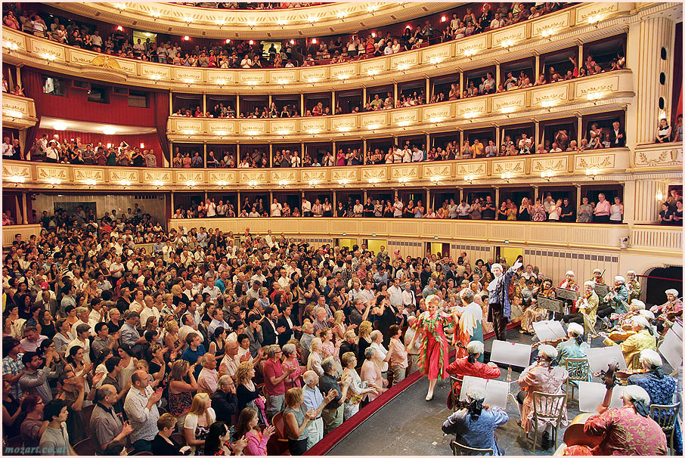
Apresentar-se nos palcos da Ópera de Viena é sempre uma coroação para a carreira de todo e qualquer artista, companhia ou orquestra.

Slide 11
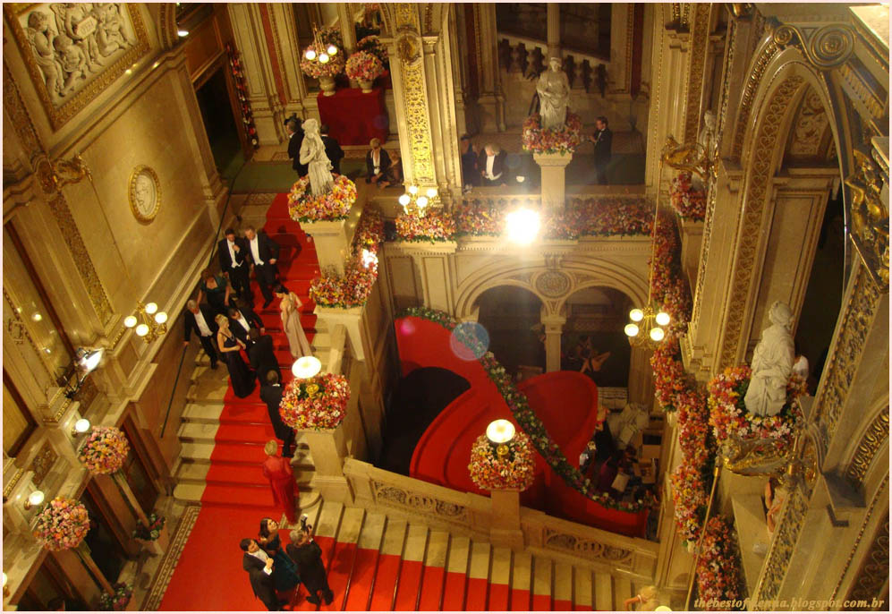
Uma noite na Ópera de Viena é não só uma festa para os amantes de Música como também uma oportunidade para estrangeiros constatarem o quanto os vienenses são elegantes.

Slide 12
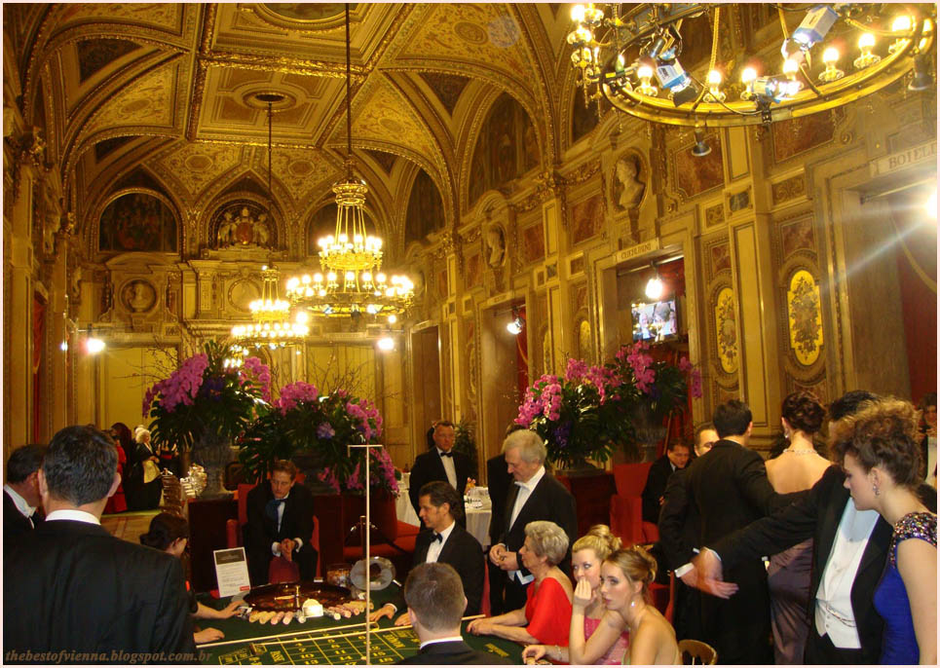
As salas de eventos da Ópera são outros dos ambientes requintados de Viena em que a sociedade exibe todo seu esplendor.

Slide 13
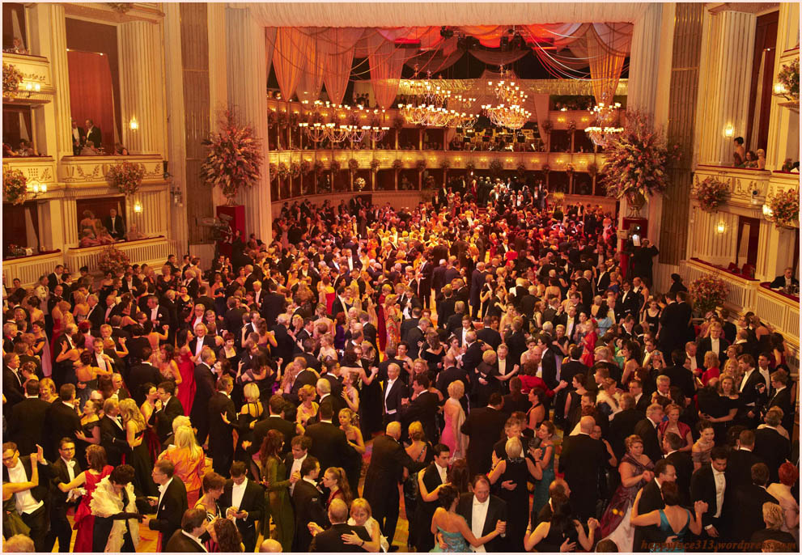
Viena promove centenas de bailes anuais mas o mais famoso é o Opera Ball que, como não podia deixar de ser, tem lugar no magnífico salão da Ópera Nacional, e é considerado evento social do mais alto nível, atraindo celebridades de todo o mundo.

Slide 14
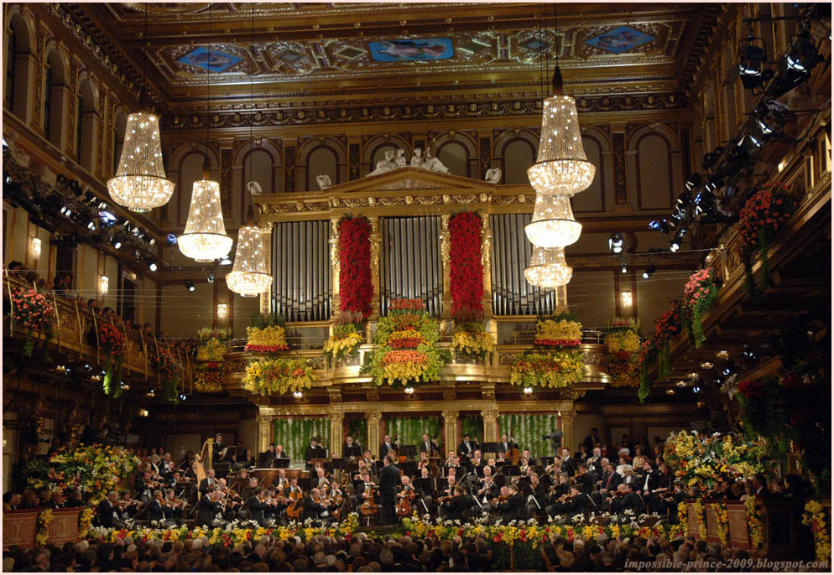
A Wiener Musikverein, comumente abreviada para Musikverein, é uma sala de concertos e sede da Orquestra Filarmônica de Viena.

Slide 15
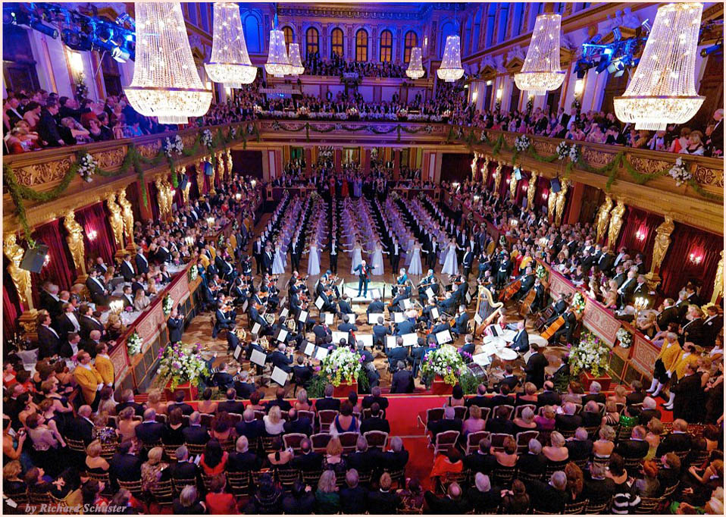
Outro importante evento anual acontece no salão da Musikverein: Vienna Philharmonic Ball.

Slide 16
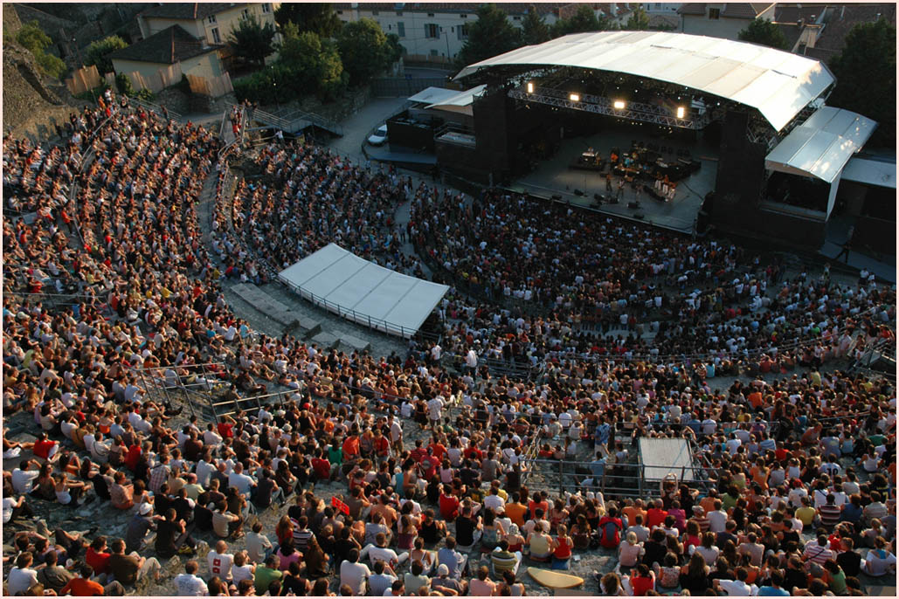
Desde 1981, todos os anos do fim do mês de junho a meados do mês de julho, acontece o festival de Jazz em Viena em seu Teatro Antigo Romano, monumento histórico edificado no século I da era cristã onde hoje é Viena.

Slide 17
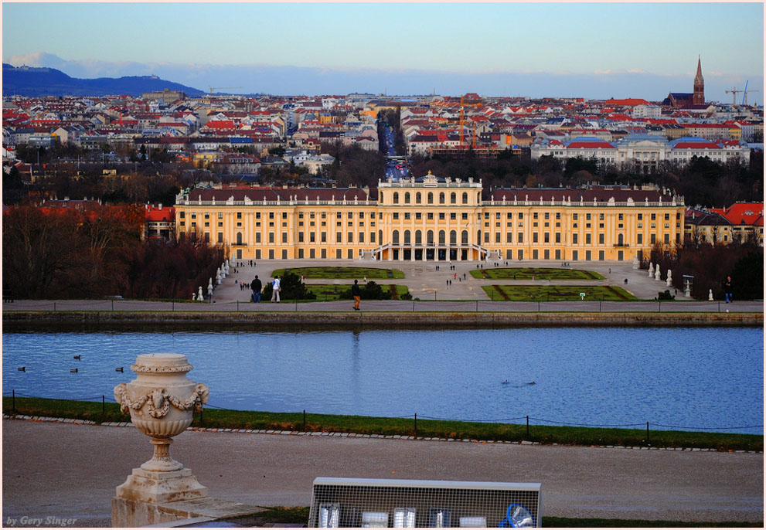
O Palácio de Schönbrunn, outro dos principais monumentos históricos e culturais da Áustria, foi construído entre 1638 e 1643, e severamente danificado durante o segundo cerco turco a Viena. A reconstrução e expansão para sua forma atual se deu em 1743, no império de Maria Teresa.

Slide 18
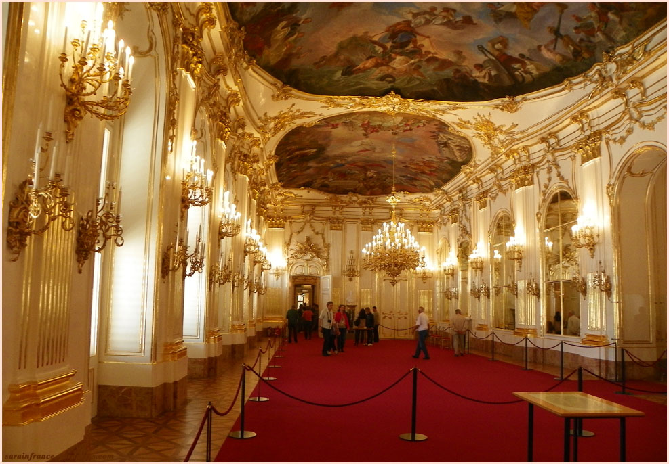
Visitar o interior do Schönbrunn é como passear dentro de um conto de fadas...

Slide 19
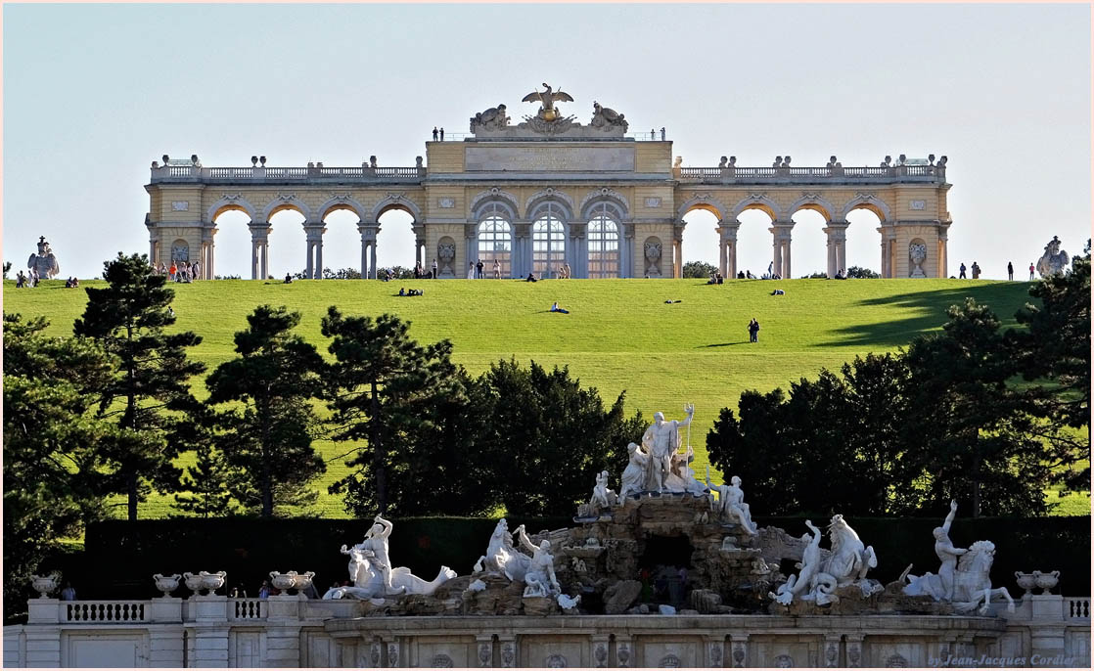
Gloriette do palácio barroco (Schönbrunn) que foi residência de verão da família imperial austríaca desde meados do século XVIII até ao final da Segunda Guerra Mundial, constituindo um centro cultural e político do império Habsburgo. Aqui viveu até seu casamento com o futuro imperador brasileiro Pedro I a arquiduquesa D. Leopoldina de Habsburgo, que teve tão grande papel na independência do Brasil.

Slide 20
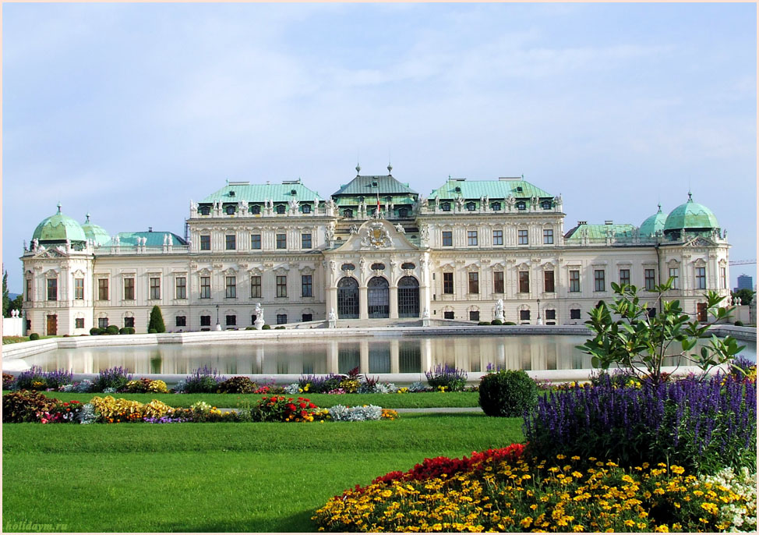
Complexo Belvedere composto por dois palácios – superior e inferior – e jardins, construído para o príncipe Eugênio de Saboia – general, filósofo e amante da Arte.

Slide 21
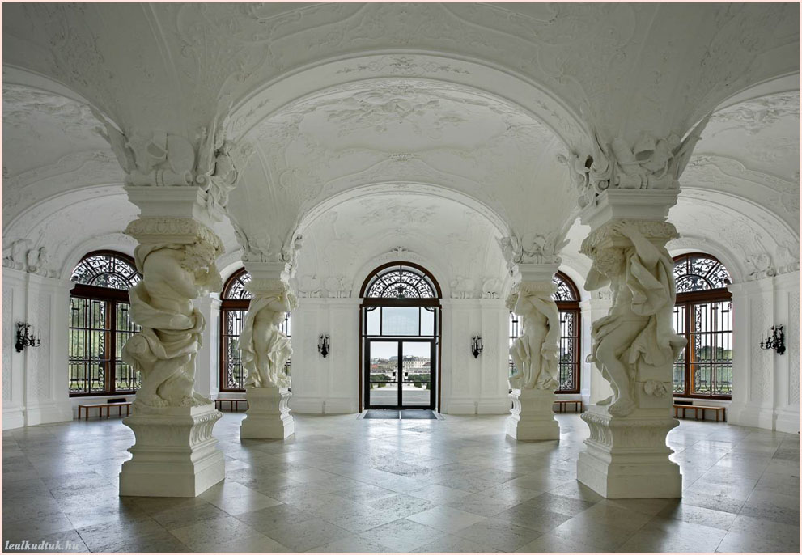
É tanta beleza quer em pintura artística, quer em decoração arquitetônica, que não se pode destacar uma entre todas. Optei pelo Hall chamado de Sala Terrena, onde o destaque são as esculturas – belíssimas, como todas as demais do palácio.

Slide 22
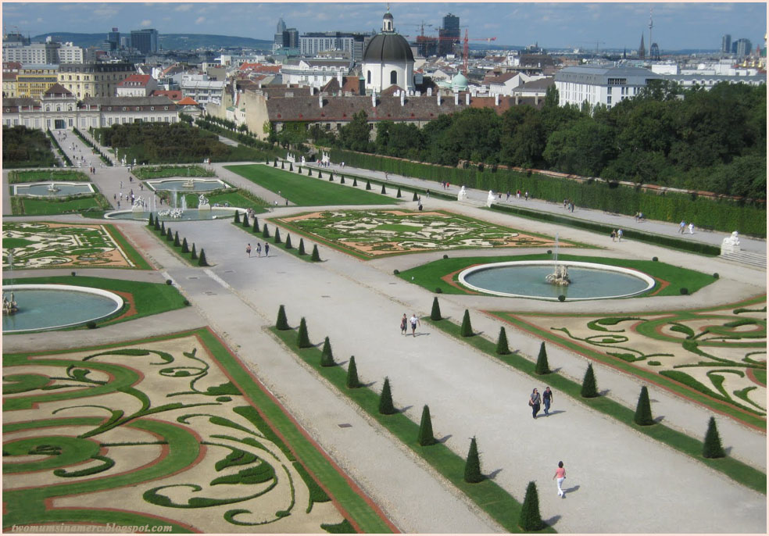
Jardins ligam o palácio superior ao inferior com motivos definidos em um gradiente suave e incluem fontes decorativas em camadas e cascatas, esculturas barrocas e majestosos portões de ferro forjado.

Slide 23
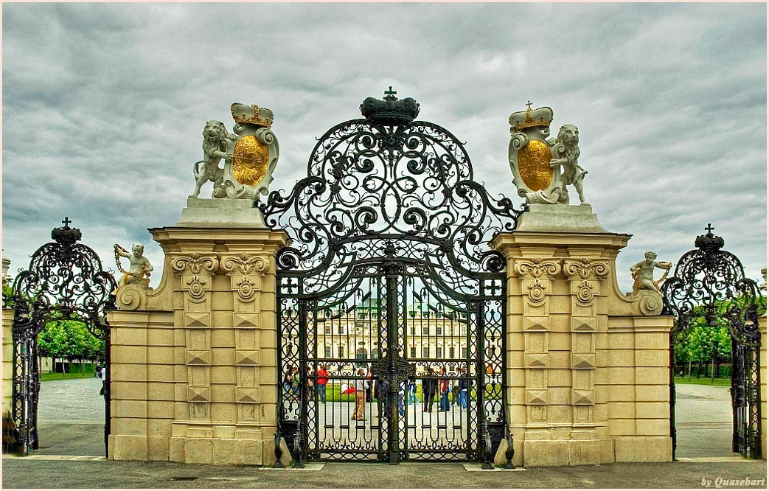
O portão principal para o Belvedere Superior, com os brasões dos Príncipes de Sabóia apoiados por leões.

Slide 24
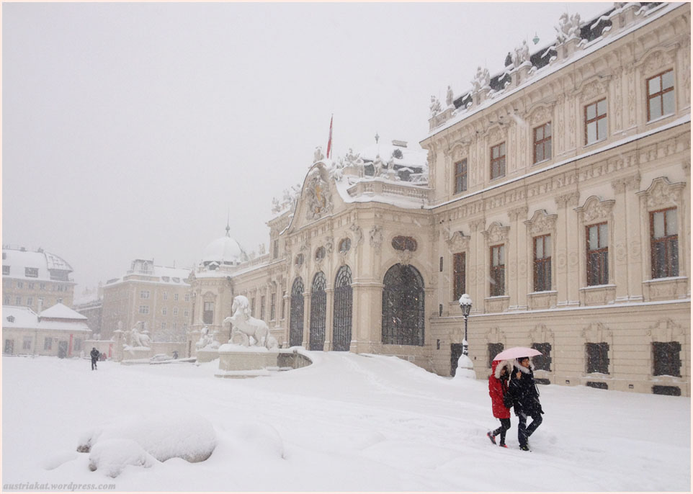
O Palácio Superior, barroco, abriga a maior coleção do mundo do austríaco Gustav Klimt – incluindo a pintura do lendário “O beijo” – e outras obras dos também austríacos Schiele e Kokoschka.

Slide 25
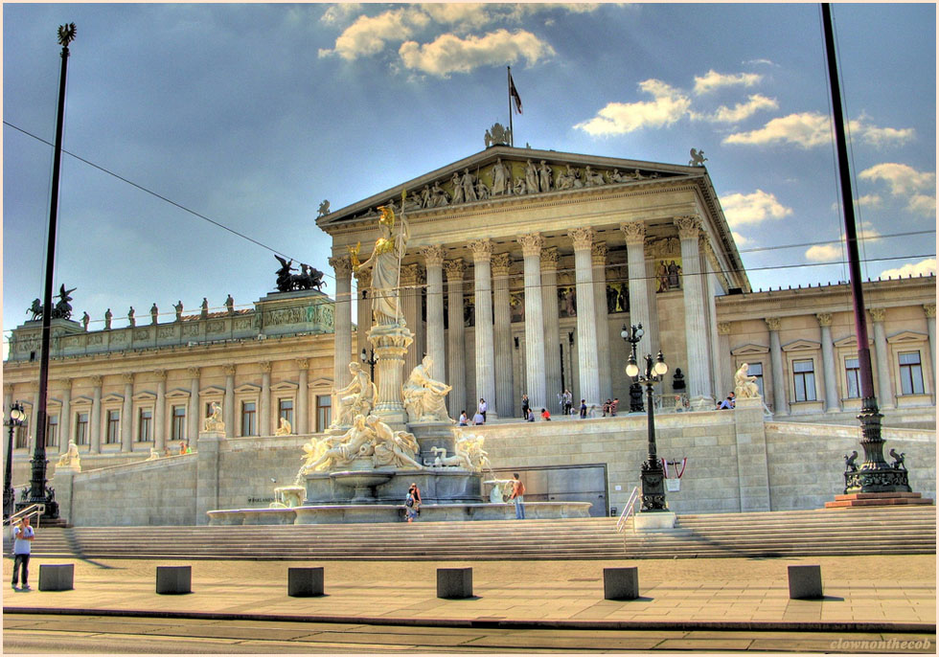
Suntuoso como um palácio, é o edifício do Parlamento de Viena.

Slide 26
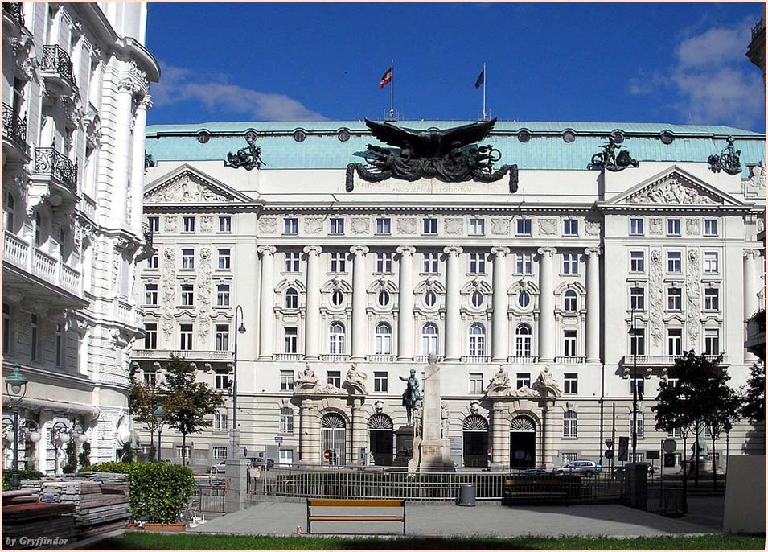
Findos os Impérios de que a Áustria fez parte, o regime do país passou a República Parlamentar. Esse edifício de fachada neoclássica, do início do século XX, abriga hoje 4 ministérios.

Slide 27
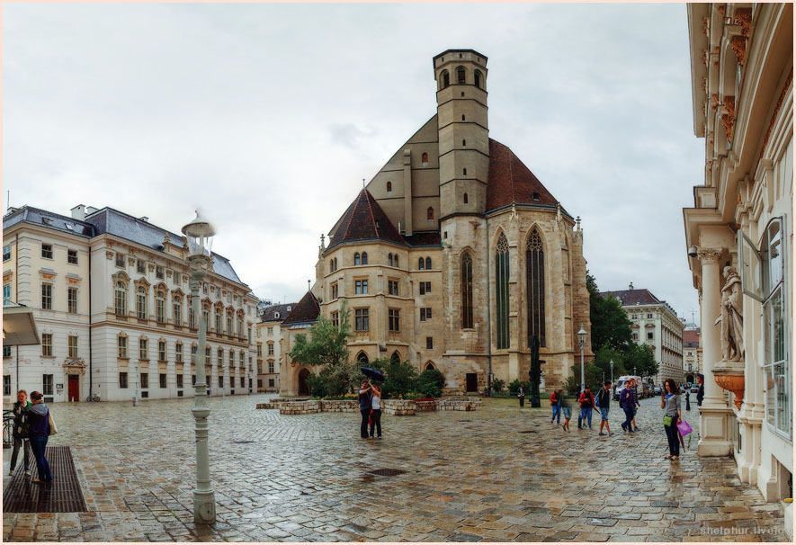
Minoritenkirche - fundada em 1275, é uma das primeiras igrejas góticas da Áustria, e nela está uma cópia do famoso mosaico de Leonardo da Vinci, "A Última Ceia".

Slide 28
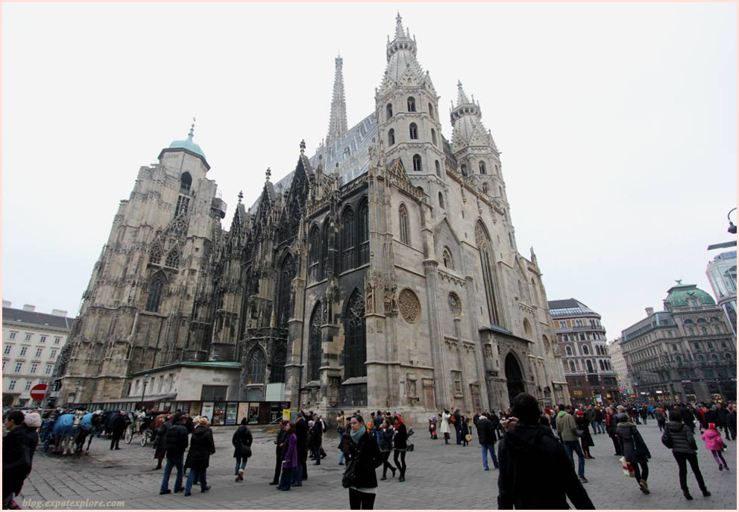
Catedral de Sto. Estevão, exemplo da arquitetura do século XII, foi renovada no estilo gótico entre 1304 e 1433, enquanto seu interior adquiriu uma tendência barroca. Seu famoso sino, "Pummerin", pesando não menos que 21 toneladas, sofreu consideráveis danos na Segunda Guerra Mundial.

Slide 29
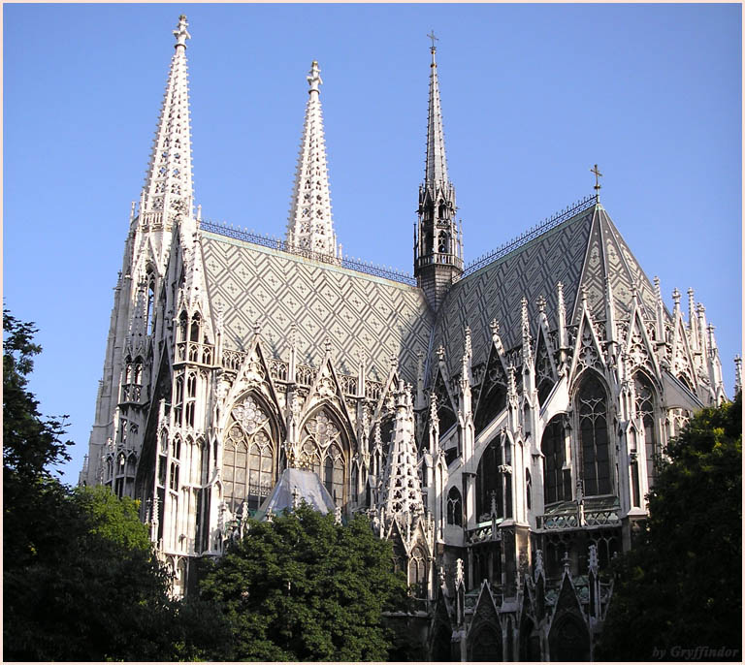
A Igreja Votiva, neogótica, inspirada no estilo gótico da Catedral de Colônia, foi construída no fim do século XIX em agradecimento à milagrosa sobrevivência do imperador Francisco José ao atentado de seu assassinato.

Slide 30
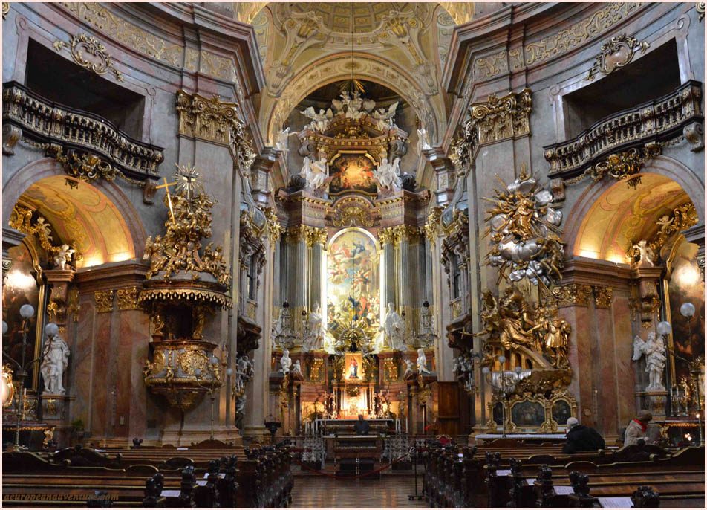
Igrejas, todas elas ostentam interiores artisticamente ricos, mas o da Igreja de São Pedro, que fica próxima à central rua Graben, é considerado ainda mais divino e impactante que qualquer outro.

Slide 31
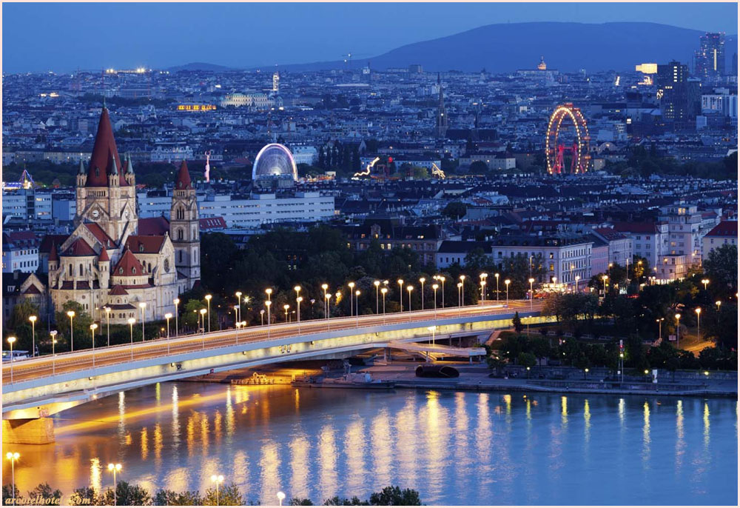
Mais uma das importantes igrejas da cidade – a de São Francisco de Assis – situa-se bem a uma das margens do Danúbio, que se torna mesmo azul na hora mágica do anoitecer em Viena.

Slide 32
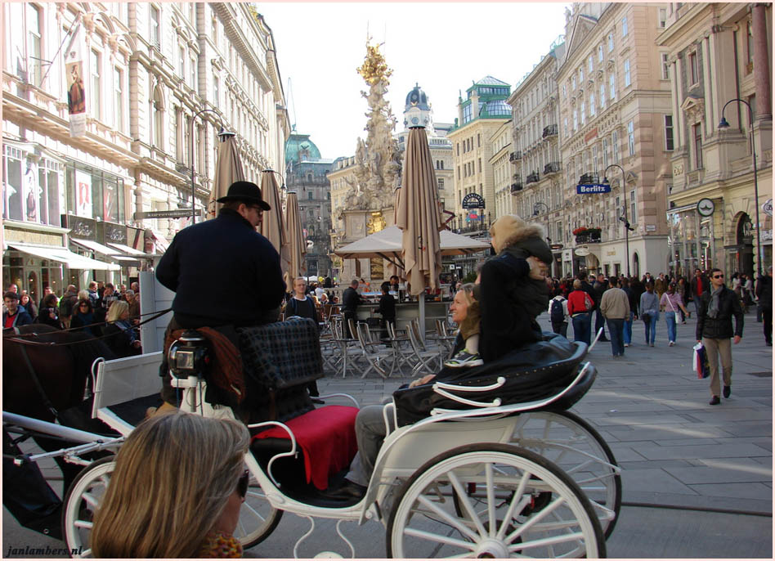
Do quotidiano de Viena, Graben é rua comercial pulsante no coração do centro da cidade, e em que se destaca uma famosa coluna. A rua tem origem romana e é cercada de lugares de estilo típico, tradição elegante e prazeres gourmet.

Slide 33
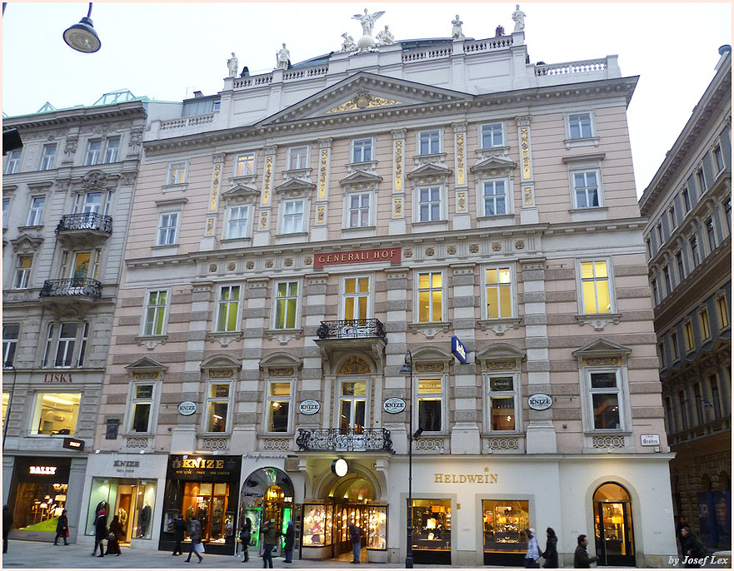
Grabenstraße – Esta, a Graben, é uma das ruas que mostram que a majestade da beleza de Viena vai além de seus palácios e castelos...

Slide 34
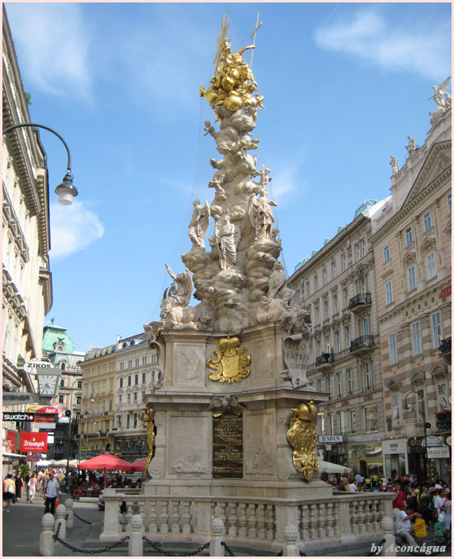
“Pestsäule” – Coluna da Praga - foi pagamento de promessa do Imperador Leopoldo I, que rezou pelo fim da epidemia da peste de 1679, motivo da perda de 100.000 vidas.
A escultura é composta de anjos, figuras representando a fé, um imperador rezando, encimada pela Santíssima Trindade sentada em uma nuvem.

Slide 35
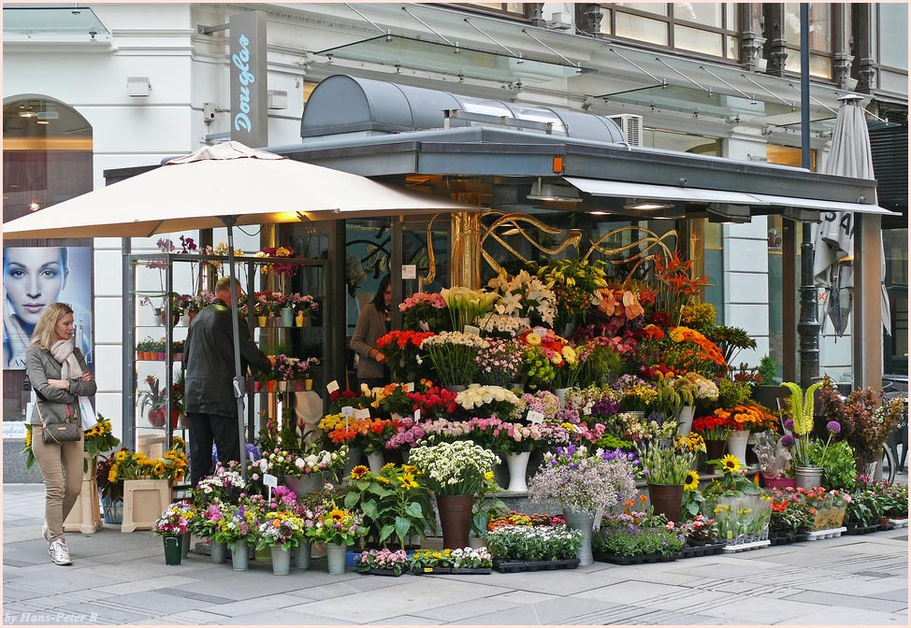
Apesar de Viena ser permeada de jardins floridos que ensejaria uma compilação só dessas suas belezas, não se anda nas ruas movimentadas da cidade sem que se encontre uma bem cuidada floricultura na calçada.

Slide 36
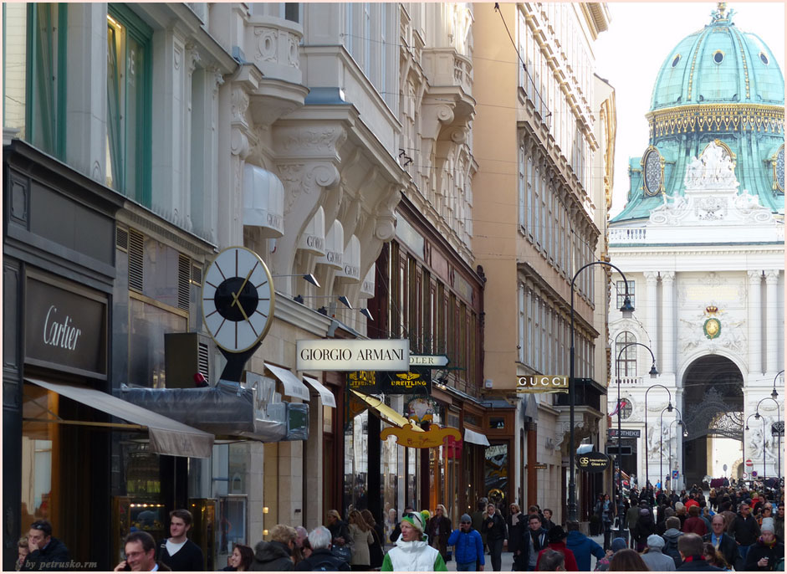
Kohlmarkt – rua de grande luxo em Viena que nasce na Michaelerplatz e exibe uma alta densidade de joalherias e lojas de grifes internacionais.

Slide 37
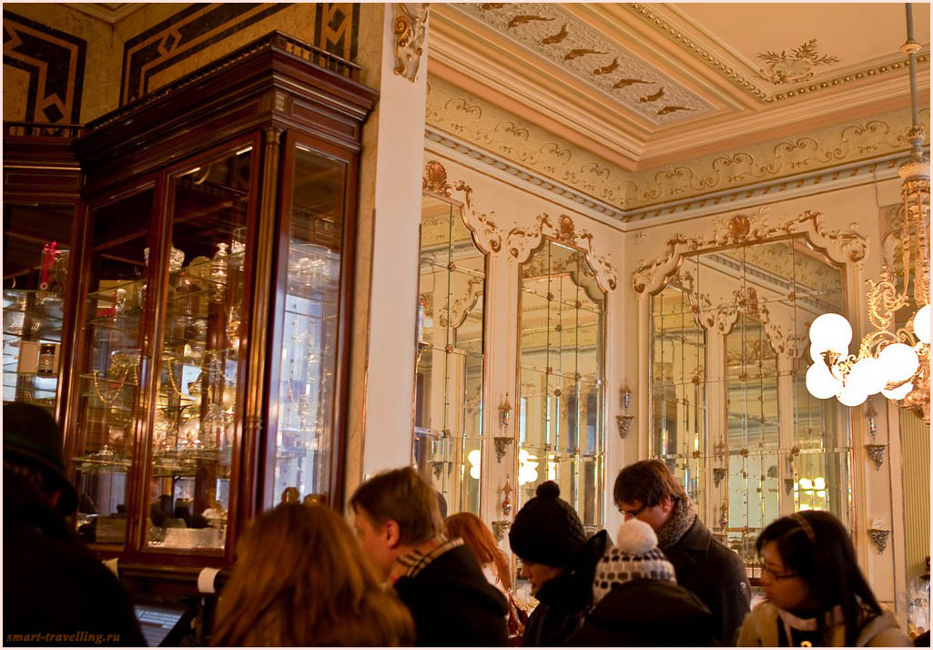
É na rua Kohlmarkt que se encontra a mais famosa doceira de Viena – o Café Demel, cujos salões estão sempre lotados de visitantes para degustar as tentações doces e o especial café com creme.

Slide 38
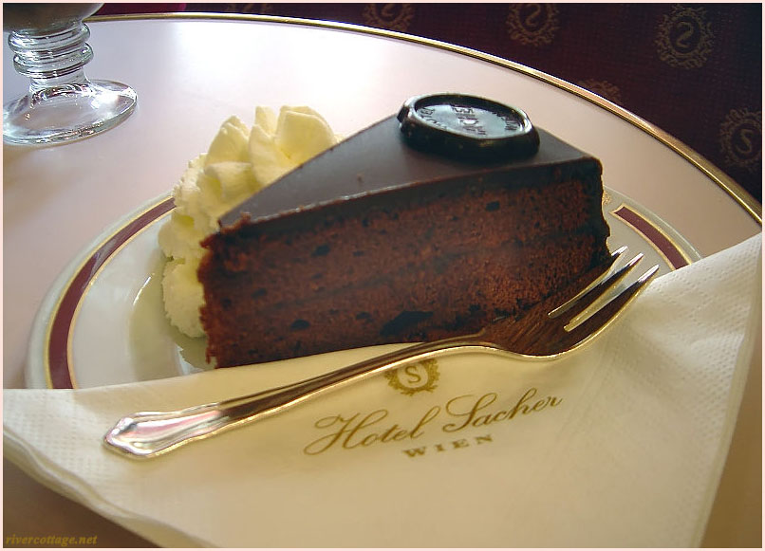
Também na zona central da cidade situa-se o Hotel Sacher, cuja fama se deve ao luxo, ao requinte e à sofisticação de sua estrutura física e alto padrão de serviços, enquanto sua famosíssima Sachertorte constitui-se em um dos maiores prazeres gustativos que se pode encontrar em Viena.

Slide 39
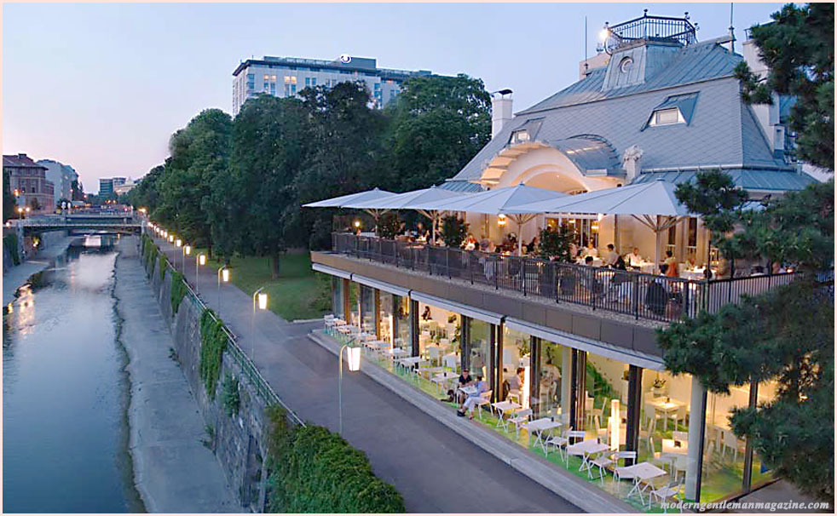
Restaurant Steirereck, no Stadtpark, consta da lista dos 5 melhores restaurantes de Viena e também daquela que elegeu os 50 melhores de todo o mundo.

Slide 40
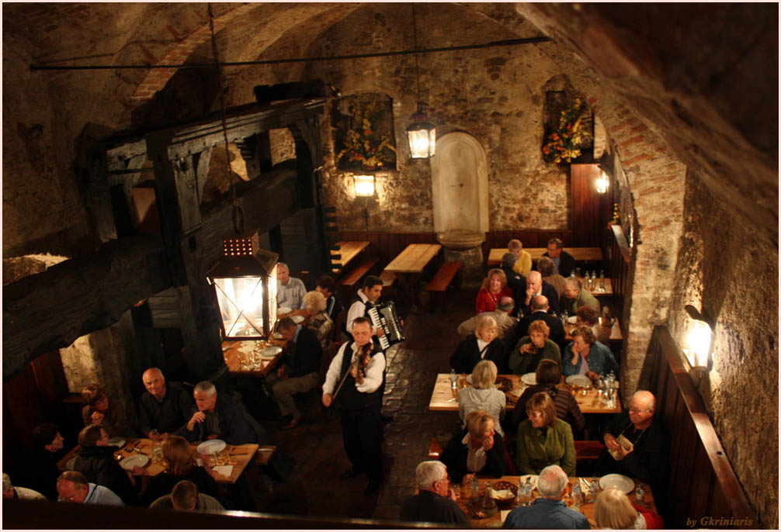
Viena continua preservando a medieval Grinzing – hoje um bairro distante da cidade – com suas casas denominadas Heurigen (cafés tradicionais com música – em geral folk – ao vivo que servem vinho e suco de uva), de há muito grande atração para os turistas.
Na aldeia-cemitério de Grinzing, estão enterrados Gustav Mahler e sua viúva, Alma Mahler-Werfel.

Slide 41
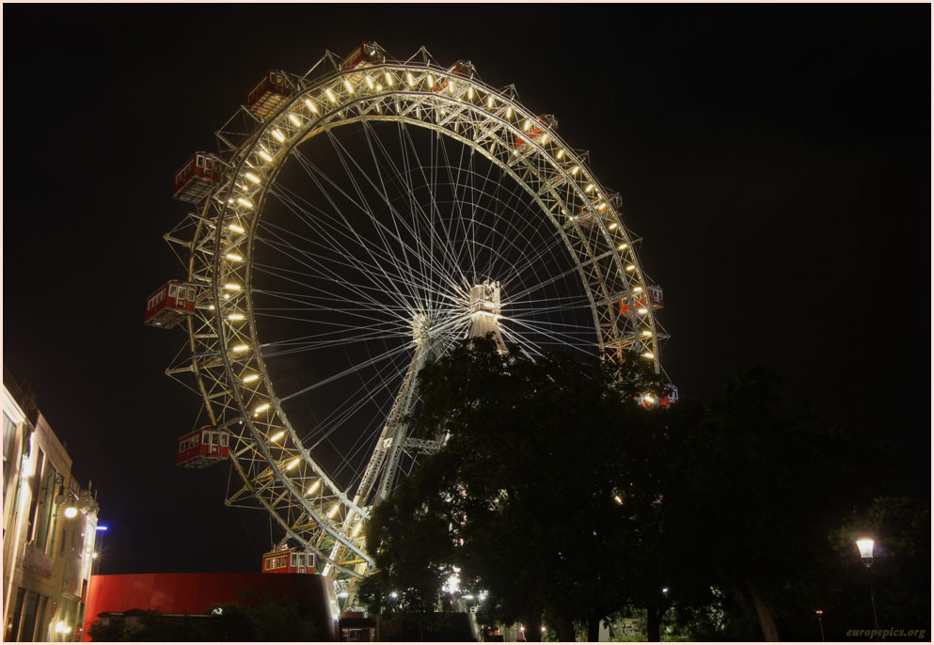
"Rodas de prazer", com cadeiras suspensas a partir de grandes anéis de madeira e impulsionadas por homens fortes, podem ter se originado na Bulgária do século XVII. Wiener Riesenrad, no parque Prater, foi construída em 1897 para o Jubileu de Ouro de Franz Josef I da Áustria, com 65 m de altura. Danificada pela primeira grande guerra, foi reconstruída com 15 grandes cabines.

Slide 42
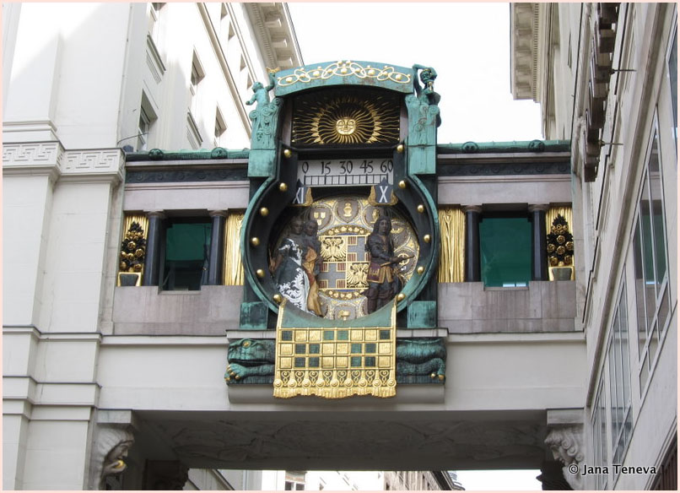
Ankeruhr é relógio e caixa de música que une dois edifícios no centro de Viena, e se revela como uma das obras mais marcantes da Art Nouveau. É grande atração turística popular porque mostra figuras históricas em toda hora cheia – Marco Aurélio, Haydn, Maria Teresa, e outras.

Slide 43
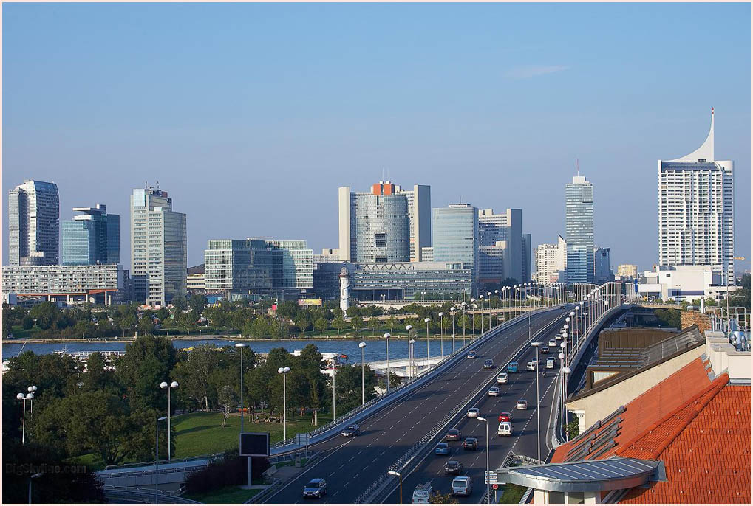
Mas Viena, cidade cosmopolita que é, ao lado de toda sua tradição está também adaptada à tecnologia da vida moderna, com pontes modernas, vias expressas, largas avenidas, e edifícios em arrojada arquitetura.

Slide 44
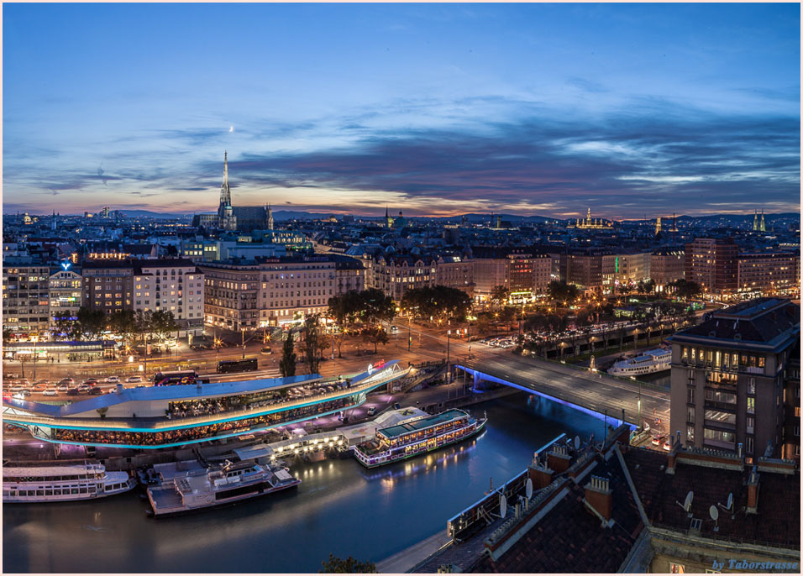
Não só Viena como o próprio Danúbio se modernizou, agora emoldurado profusamente pelas luzes da cidade e passarela de iluminadas embarcações particulares ou de passeios turísticos. Ganhou também o requinte de novo restaurante envidraçado de onde se descortina boa parte da beleza do rio e da cidade.

Slide 45
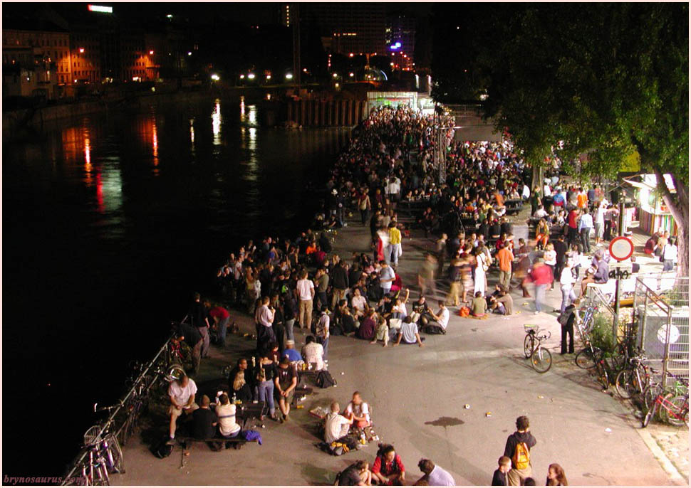
Hoje, a juventude levou para as margens do Danúbio a convivência descontraída que, aos poucos, foi substituindo o formalismo excessivo das relações tão próprias do continente europeu. A mudança foi melhor, ou pior? Aposto no empate.

Slide 46
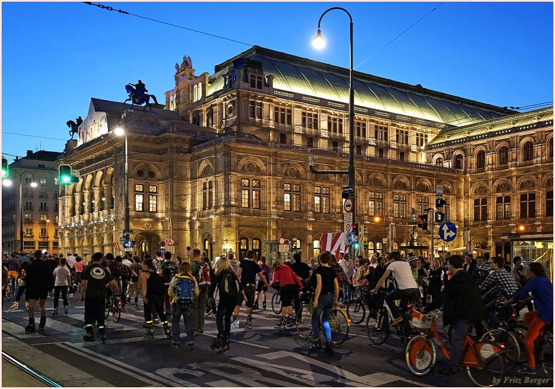
Contraste parece ser uma das característica da vida moderna: a tradicionalíssima Ópera de Viena, continente do mais puro alimento para a alma - a música, aqui como pano de fundo para uma atividade ligada à cultura física.

Slide 47
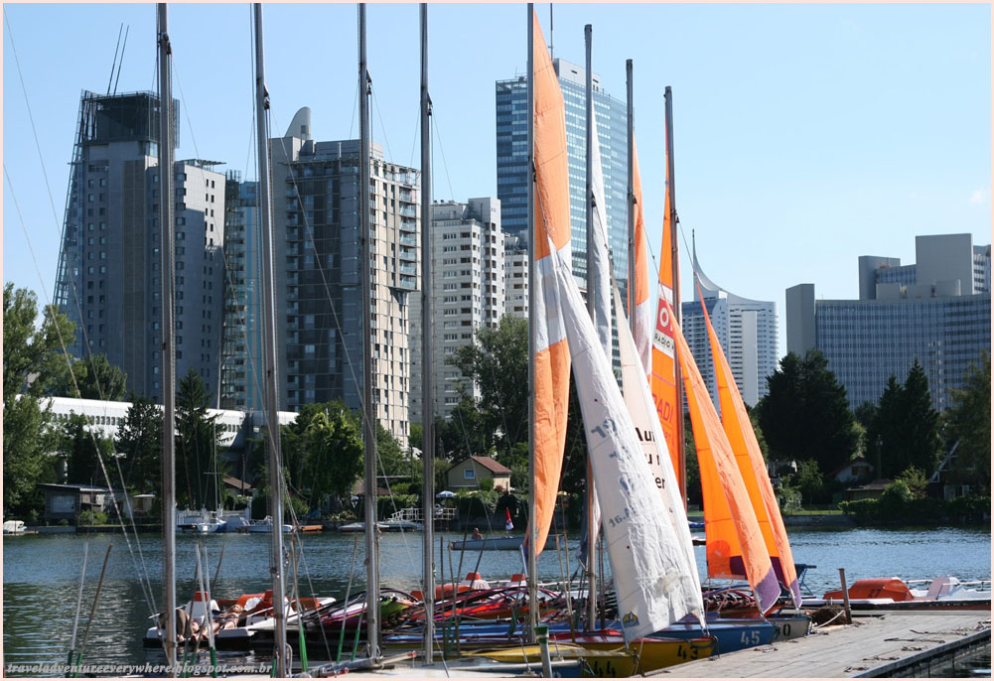
Realmente, os jovens descobriram como desfrutar da cidade de formas inovadoras, e até trouxeram para o Danúbio suas velejantes cores. Todavia, como acontece com a maioria na juventude européia, os jovens desfrutam também – e muito – de todo acréscimo cultural que museus lhes facultam.

Slide 48
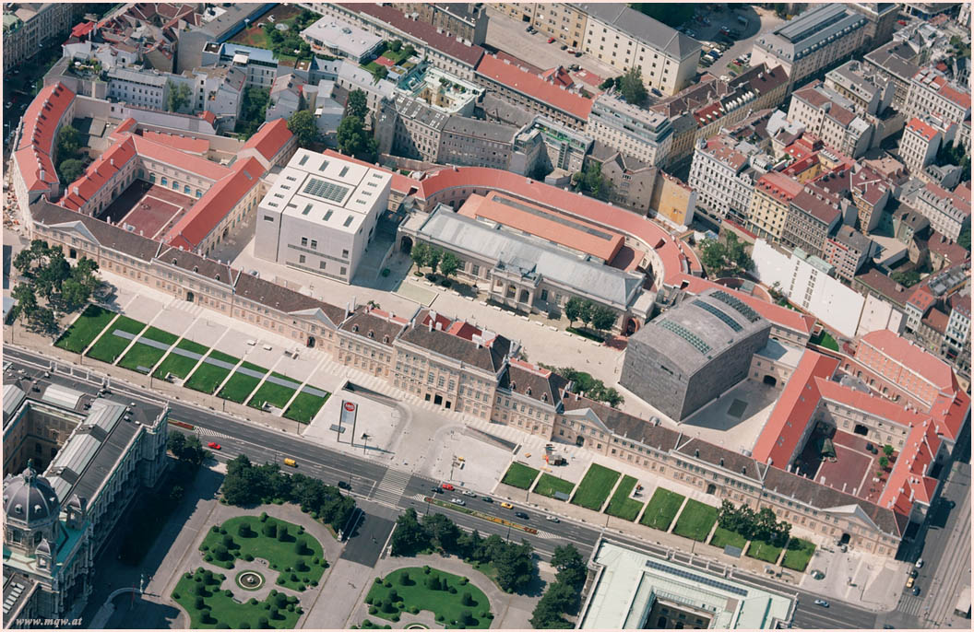
Complexo de arte extasiante, perto do Palácio Imperial, compreende museus de renome, como o Museu Leopold, o Museu de Arte Contemporânea, e também uma animada variedade de restaurantes, cafés e bares que fazem deste bairro um dos melhores pontos de encontro da cidade... e não só.

Slide 49
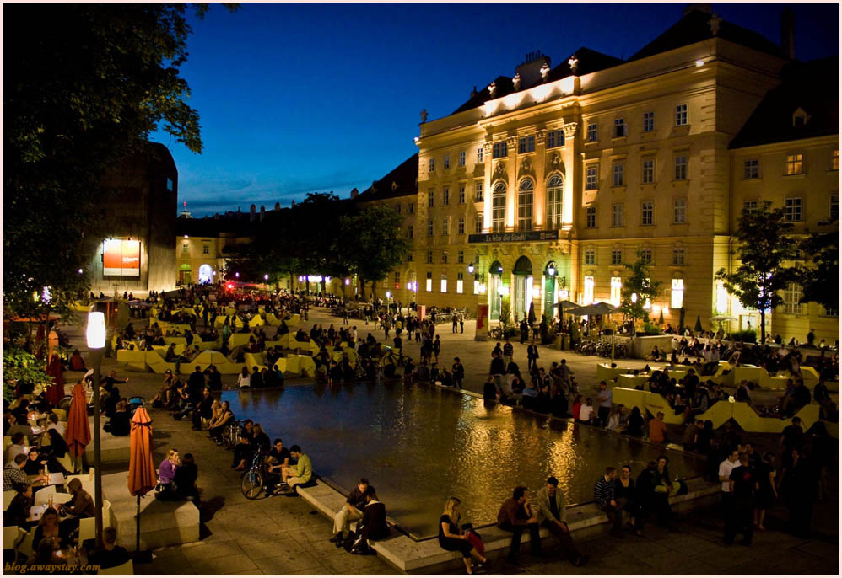
MuseumsQuartier – é a oitava maior área cultural no mundo. O espaço tem origem nos estábulos do Palácio Imperial Hofburg, e além de museus abriga diversos segmentos dirigidos à Arte em geral e convivência sócio-cultural.

Slide 50
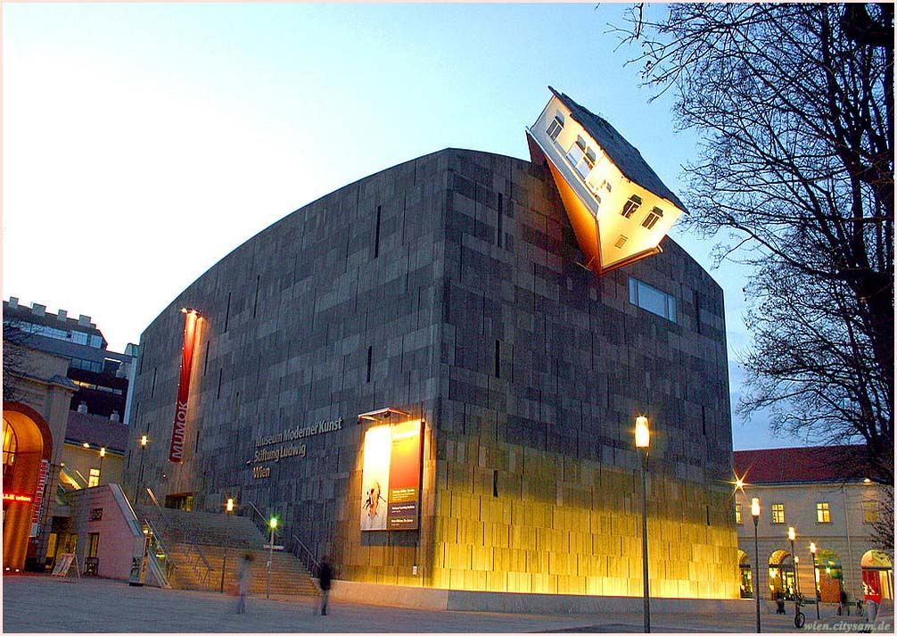
MUMOK "MUseum MOderner Kunst" – é o outro museu situado no MuseumsQuartier.
O Mumok possui uma coleção de 7.000 trabalhos de arte moderna e contemporânea, incluindo grandes obras de Andy Warhol, Pablo Picasso, Joseph Beuys, Nam June Paik, e muitos outros.

Slide 51

O Museu Leopold, situado na zona dos museus em Viena, é o lar de uma das maiores coleções de arte austríaca moderna, com artistas como Egon Schiele, Gustav Klimt, Oskar Kokoschka e Richard Gerstl. Ele contém a maior coleção de Egon Schiele do mundo.

Slide 52

Café Central, que desde o final do século XIX é um dos principais locais de reunião dos intelectuais vienenses. Está instalado no edifício do Palais Ferstel – uma das construções mais belas da cidade.
Além das personalidades literárias austríacas da época, no início do século XX eram seus frequentadores: Tito, Sigmund Freud, Adolf Hitler, Vladimir Lenin e Leon Trotsky.

Slide 53

Esta foto aparece também para ilustrar a lista das 10 melhores cidades do mundo para se viver, onde Viena figura em 2º lugar.

Slide 54
Fim da primeira parte
continua em “Sangue Vienense”, segunda parte

Slide 55

Imagens: todas tiradas da Net, com indicação
da fonte.
Música : 1ª parte - Valsa do Imperador
de Johann Strauss
com Royal Philharmonic Orchestra
Criação, pesquisa, compilação e formatação:
Delza Dias Ferreira
delzadfer@gmail.com
Versão para o Inglês : Flavio M. de Freitas Guimarães
Webmaster e Revisão – Claudia Ricci
www.culturesandart.com
São Paulo, VIII - 2013

